Slide 1
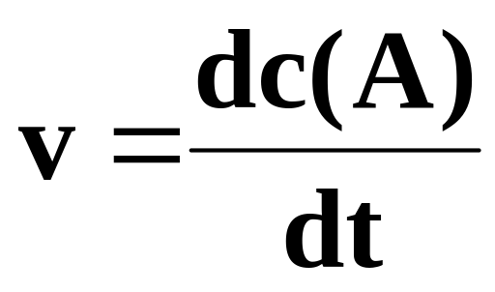
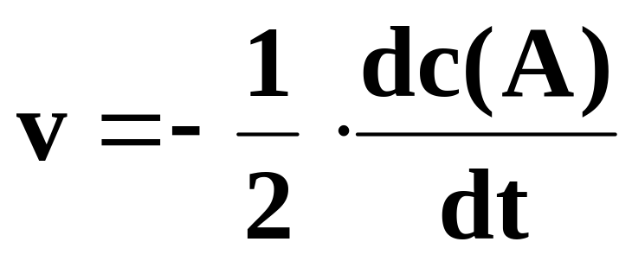
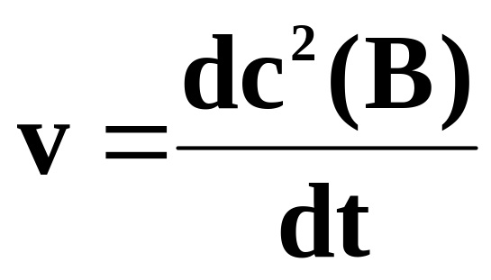
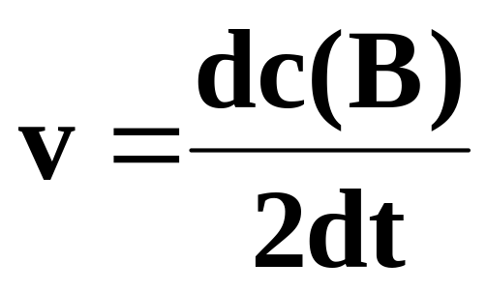
Chap.4 练习
一、选择题
1、基元反应A＝2B，则该反应的速率表示式为（ ）
A、 B、
C、 D、
V

Slide 2
2、反应A₂ + B₂ == 2AB 的速率方程为v=kc(A₂)c(B₂) , 则该反应（ ）
A. 一定是基元反应
B. 一定是非基元反应
C.可能是基元反应
V

Slide 3
3、对于Δ_{r}G_{m}> 0的反应，使用催化剂对反应（ ）
A．V_{正}加速 B．V_{正}减速
C．V_{正} V_{逆}皆加速 D．无影响
V

Slide 4
4、某反应物在一定条件下的平衡转化率为35%，当加入催化剂时，若反应条件不变，此时它的平衡转化率是（ ）
A.大于35 % B. 等于35 %
C. 小于35 % D. 无法知道
V

Slide 5
5．对可逆反应，加入催化剂的目的是（ ）
A. 提高平衡时产物的浓度
B. 加快正反应速率而减慢逆反应速率
C. 缩短达到平衡的时间
D. 使平衡向右进行
V

Slide 6
6、改变速率常数K的因素是（ ）
A、减小生成物浓度
B、增加体系总压力
C、增加反应物浓度
D、升温和加入催化剂
V
二、填空题
1、催化剂加快反应速率的原因是：
。
改变了反应历程，降低了反应的活化能

Slide 7
2、298K时某反应的Δ_{r}H_{m}^{θ}= 92kJ.mol⁻¹ , 若升高温度, 则 v_{正} , v_{逆} 。
增大
增大
3、某反应速率常数为120 mol.L^{-1.}s⁻¹，则该反应的级数为( ) 。
0

Slide 8
三、判断正误
1.某可逆反应,Δ_{r}H^{θ}_{m}< 0，当温度升高时，正反应速率常数增大的倍数比逆反应速率增大的倍数小。（ ）
V
2.质量作用定律适用于复杂反应。（ ）
x

